Slide 1
CSNS 前端系统运行状态及升级进展
加速器前端组
2025年10月13日

Slide 2
主要内容
一、前端系统的运行状况
离子源的运行状况
RFQ的运行状况
二、CSNS-II前端系统升级进展
测试平台实验
CSNS-II LEBT设计加工
CSNS-II RFQ设计加工
三、2025年检修工作
四、总结与展望

Slide 3
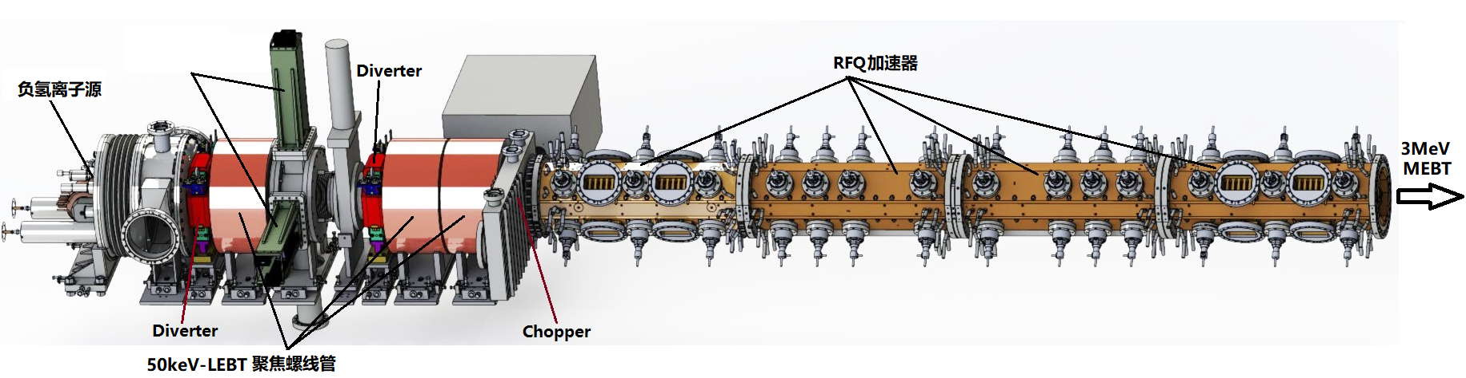
一、前端系统的运行状况
前端系统构成
负氢离子源 产生负氢离子
低能传输段（LEBT） 调节Twiss参数与RFQ的接受度匹配，差分抽气和RFQ入口真空过渡，束流品质检测
切束器 与RCS注入相位匹配，减小RCS注入束损
RFQ 将负氢离子从50keV加速到3MeV，并形成微束团
中能传输段 （MEBT） 调节微束团的相位和长度，与下游加速器匹配

Slide 4
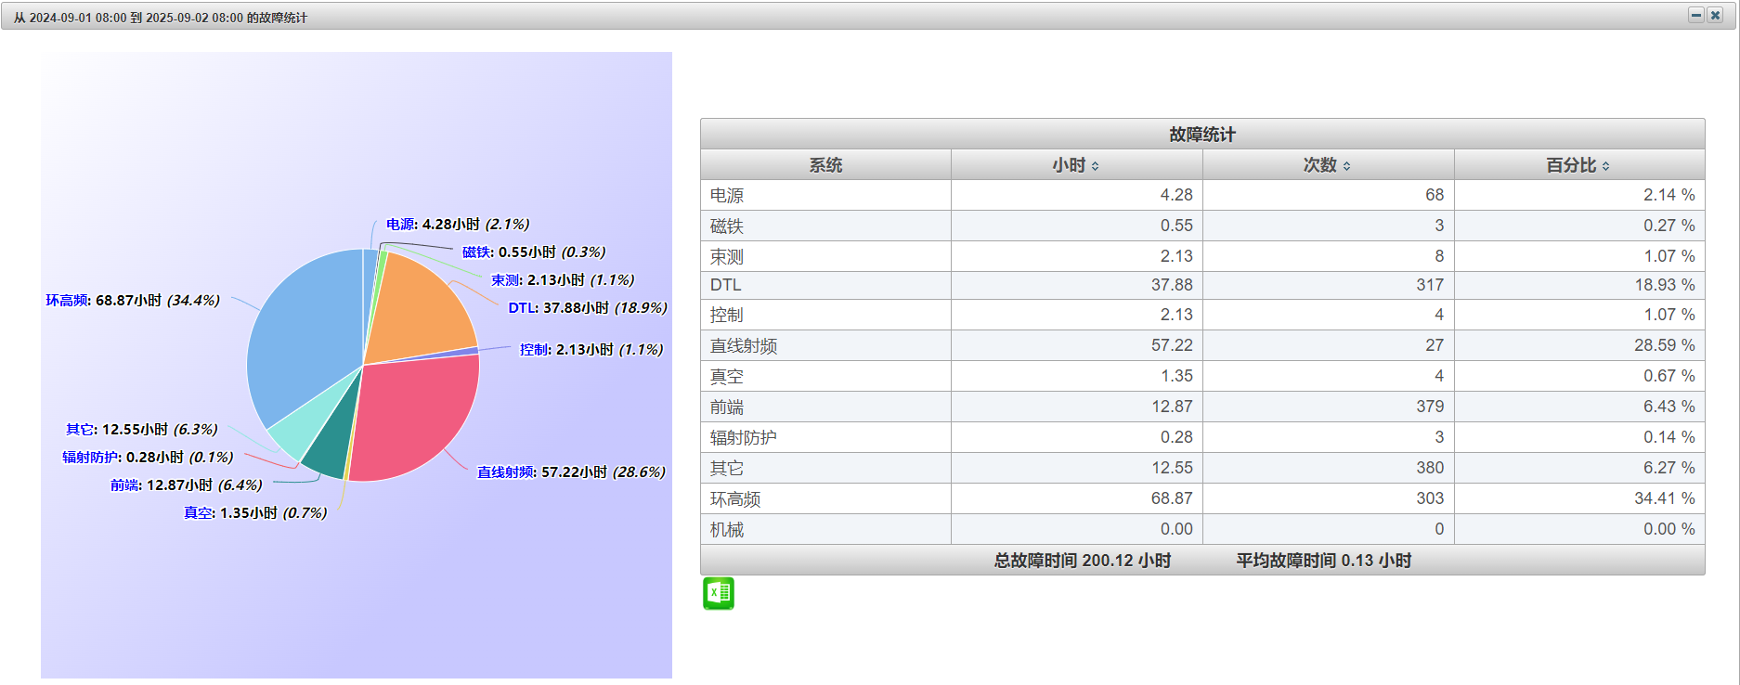
前端运行状况：2024.09-2025.08
影响供束故障：200.12小时，前端12.87小时，（6.43%）
总故障时间： 357.62小时，前端15.68小时（4.39%）

Slide 5
子系统故障时间
子系统故障：影响供束时间
 | 2024.09-2025.08 | 2023.09-2024.08 | 2022.09-2023.08 | 2021.09-2022.08
离子源/h | 3.8 | 0.33 | 0 | 0.02
RFQ/h | 8.85 | 17.2 | 11.58 | 10.05
聚束腔2/h | 0.22 | 0 | 0 | 0
总故障时间/h | 12.87 | 17.96 | 15.58 | 10.07
子系统故障：供束+非供束
 | 2024.09-2025.08 | 2023.09-2024.08 | 2022.09-2023.08 | 2021.09-2022.08
离子源/h | 5.53 | 3.5 | 0.33 | 0.02
RFQ/h | 9.78 | 23.23 | 29.22 | 12.77
聚束腔2/h | 0.37 | 0 | 0 | 0
总故障时间/h | 15.68 | 26.8 | 29.55 | 12.79
离子源故障时间增加，RFQ的故障时间降低

Slide 6
离子源的运行状况
离子源改进汇总
1、2022年暑期检修
  高压电容、氢气纯化器、氢气注气系统更换
  引出距离从3.2mm增加到3.7mm锥面深度增加1mm
  引出面距离过滤磁铁远离1mm
  过滤磁铁间的距离从30增加到32mm
  加速距离从32mm减小到24mm
  加速电极孔径从27mm减小到25mm，并且直接接地。
2、2023年暑期检修：引出距离从3.7mm增加到4.0mm
3、2024年暑期检修：离子源加速电极处增加势垒电极，减少发射度的增长
 | 2024.09-2025.08 | 2023.09-2024.08 | 2022.09-2023.08 | 2021.09-2022.08
影响供束时间/h | 3.8 | 0.33 | 0 | 0.02
总故障时间/h | 5.53 | 3.5 | 0.33 | 0.02

Slide 7
离子源的运行状况
离子源主要运行参数：
发射功率 | 30kW | 铯锅温度 | 85度
反射功率 | 0.25kW | 腔体温度 | 35.8度
引出电压 | 7.5kV | PE电极温度 | 95度
3kV 引出电压 | 0.09kV | PE电极电压 | 17.5 V
点火电压 | 565V | PE电极电流 | 0.007
轴向线圈 | 27A | 氢气流量 | 20sccm
氧氢比 | 0.2-0.3 | 真空度 | 3.45E-3Pa

Slide 8
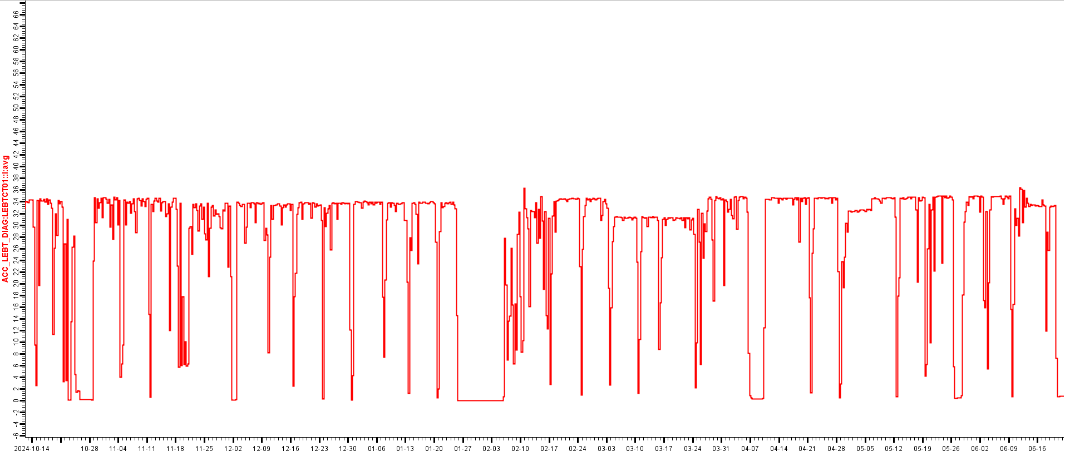
离子源的运行状况
LEBT CT01：2023.09-2024.08
运行束流基本维持在34mA

Slide 9
离子源的运行状况
离子源定期的工作：
1.每周记录运行参数，确保运行的稳定性，跟踪离子源运行情况
2.每周定期视察氢气用量。（已使用两瓶氢气：半年一瓶 15MPa/瓶）
铯消耗量：
 | 单位 | SNS | J-PARC | CERN | CSNS
运行时间 | 年 | 2006 | 2014 | 2020 | 2021-2022 | 2022-2023 | 2023-2024 | 2024-2025
平均用铯量 | mg/day | <0.01 | 0.6 | 0.24 | 1.2 | 0.32 | 1.56 | 1.09
总耗铯量 | mg |  |  |  | 380 | 97 | 470 | 320

Slide 10
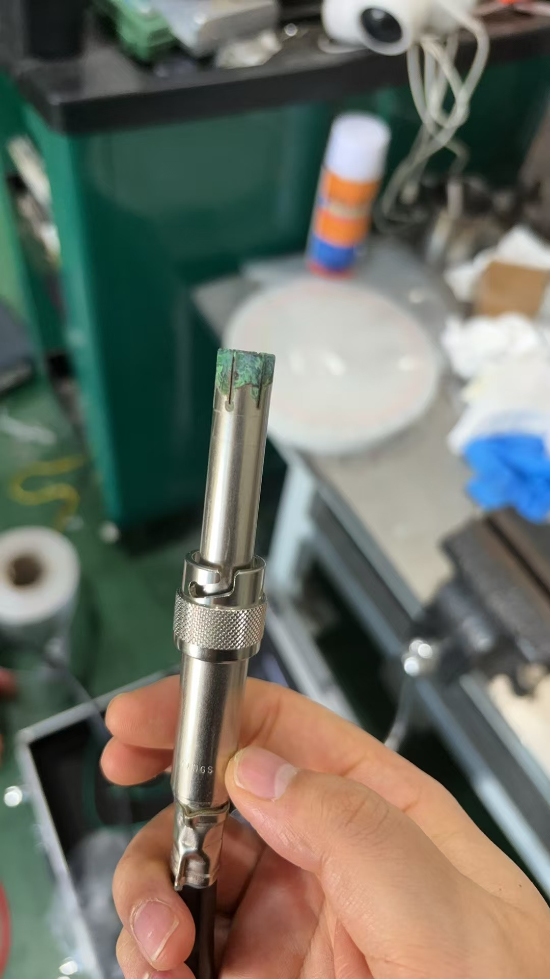
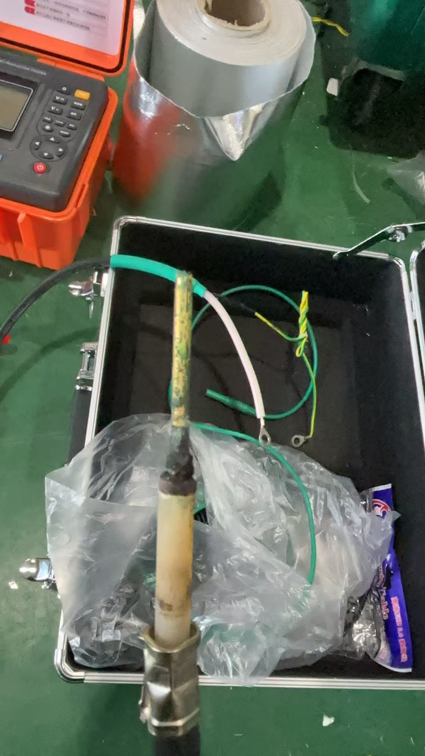
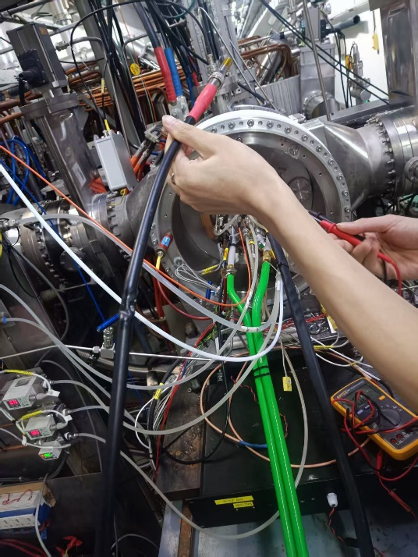
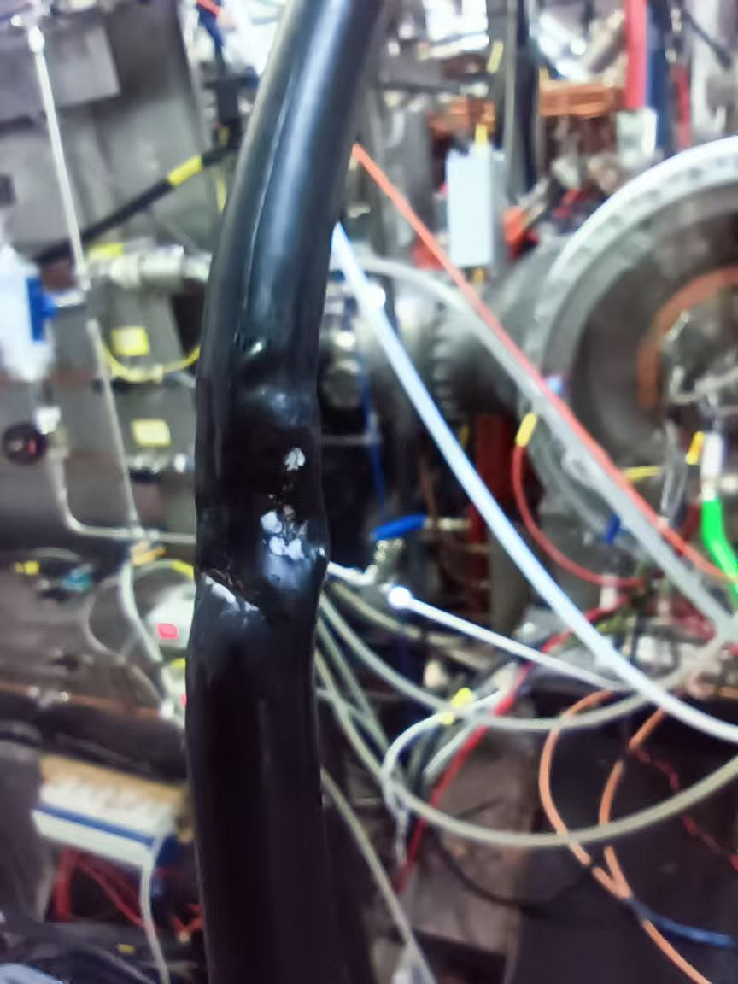
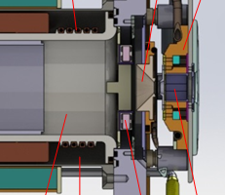
离子源的运行状况
2024.9-2025.8故障来源
1、引出电极高压接头大气侧耐压下降，影响供束故障时间3.8h（2024.11.25）；
2、引出电极高压线缆因接触高温铯管道而受损，电缆10kV下阻抗由10G欧降低至150欧,故障时间1.73h（2025.8.19暑期检修）。
引出电极，需加载正高压引出负氢离子
Plasma

Slide 11
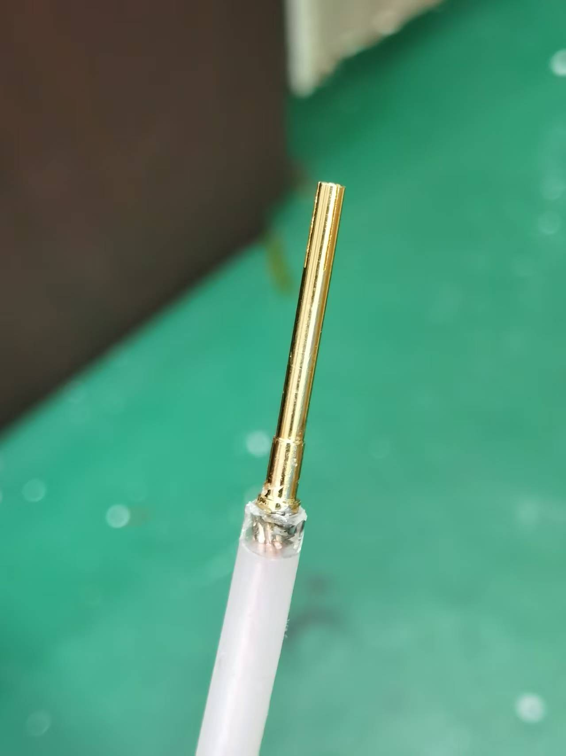
离子源的运行状况
2024.9-2025.8故障处理措施
1、引出电极高压接头大气侧耐压下降
措施1：采购高压接头，制作备件，随时可进行更换
措施2：分析耐压下降原因，制作纯镍镀金插针，并采用树脂密封插针与线缆连接处
2、引出电极高压电缆因接触铯管道而受损
措施1：固定高压电缆及其他线缆，避免与铯管道接触
措施2：分析接触原因，更改并固定注铯管道位置，安装时注意线缆位置

Slide 12
RFQ 运行状况
运行功率：375kW（2023.09-2024.02）
2024.02-2024.08: 增加老练时间：在每周停机检修期间，开机前约4-5小时老练，效果未见多大改善
2024.09-2025.06: 切束器旋转90度，改变被切束流轰击RFQ的位置
缩短切束器：切束电极离端板约9.0mm
改变束流准直器的位置，末端锥面直接进入切束器内部
改变低能段参数，使束流尽量损失在低能段
 | 2024.09-2025.08 | 2023.09-2024.08 | 2022.09-2023.08 | 2021.09-2022.08 | 2020.09-2021.08 | 2019.09-2020.08 | 2018.09-2019.09
故障时间/h | 9.78 | 23.23 | 29.22 | 12.77 | 79.83 | 73.33 | 0.73
影响供束故障时间/h | 8.85 | 17.63 | 11.58 | 10.05 | 55.53 | 73.3 | 0.73
永久阻塞次数 | 376 | 681 | 419 | 345 | 229 | 104 | 20

Slide 13
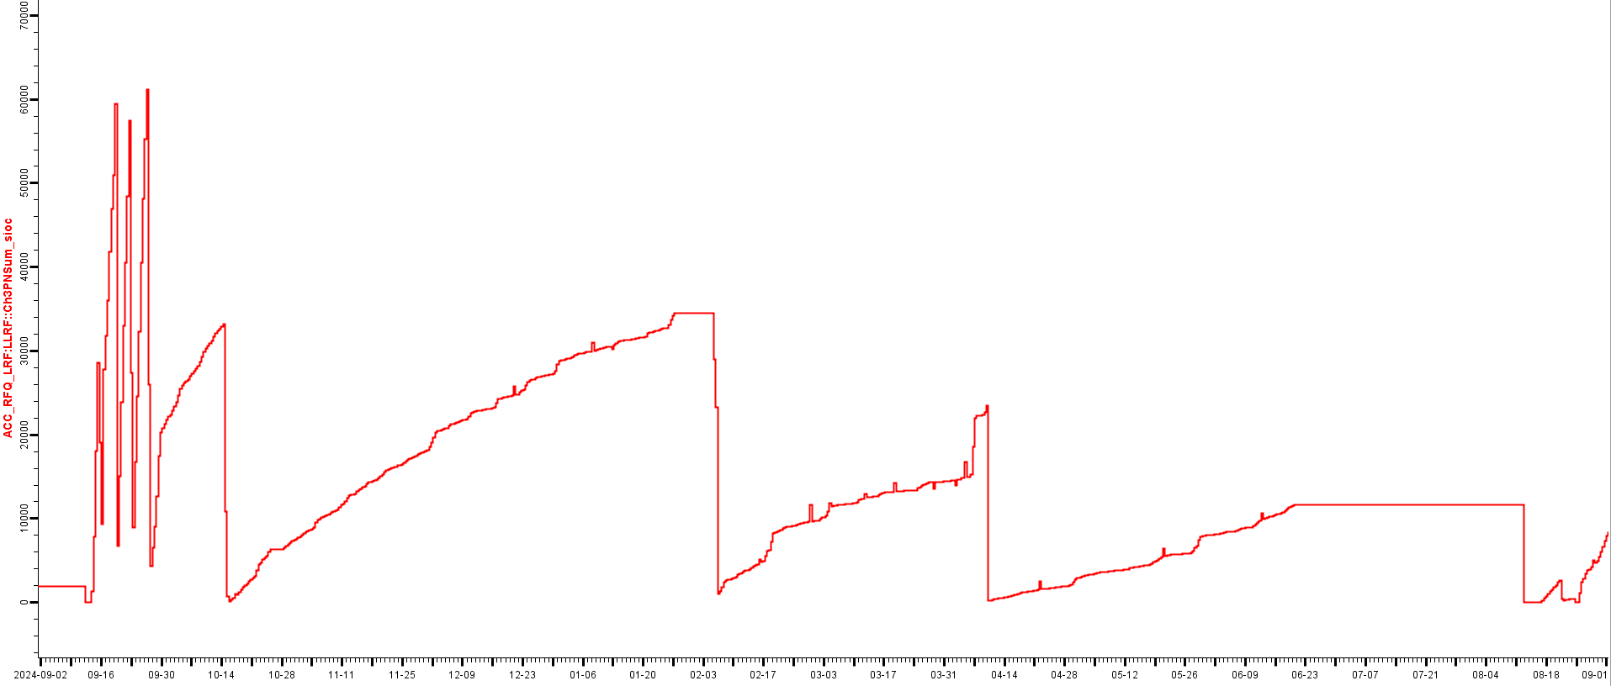
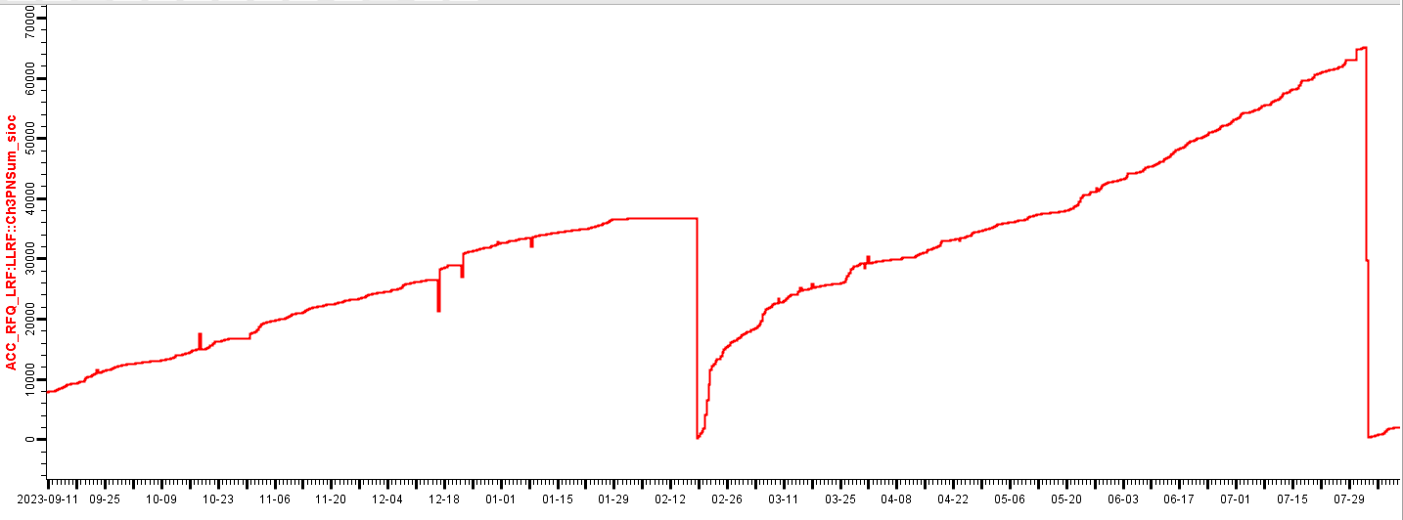
RFQ 运行状况
RFQ驻波比累加次数：2023.09-2024.08
RFQ驻波比累加次数：2024.09-2025.08

Slide 14
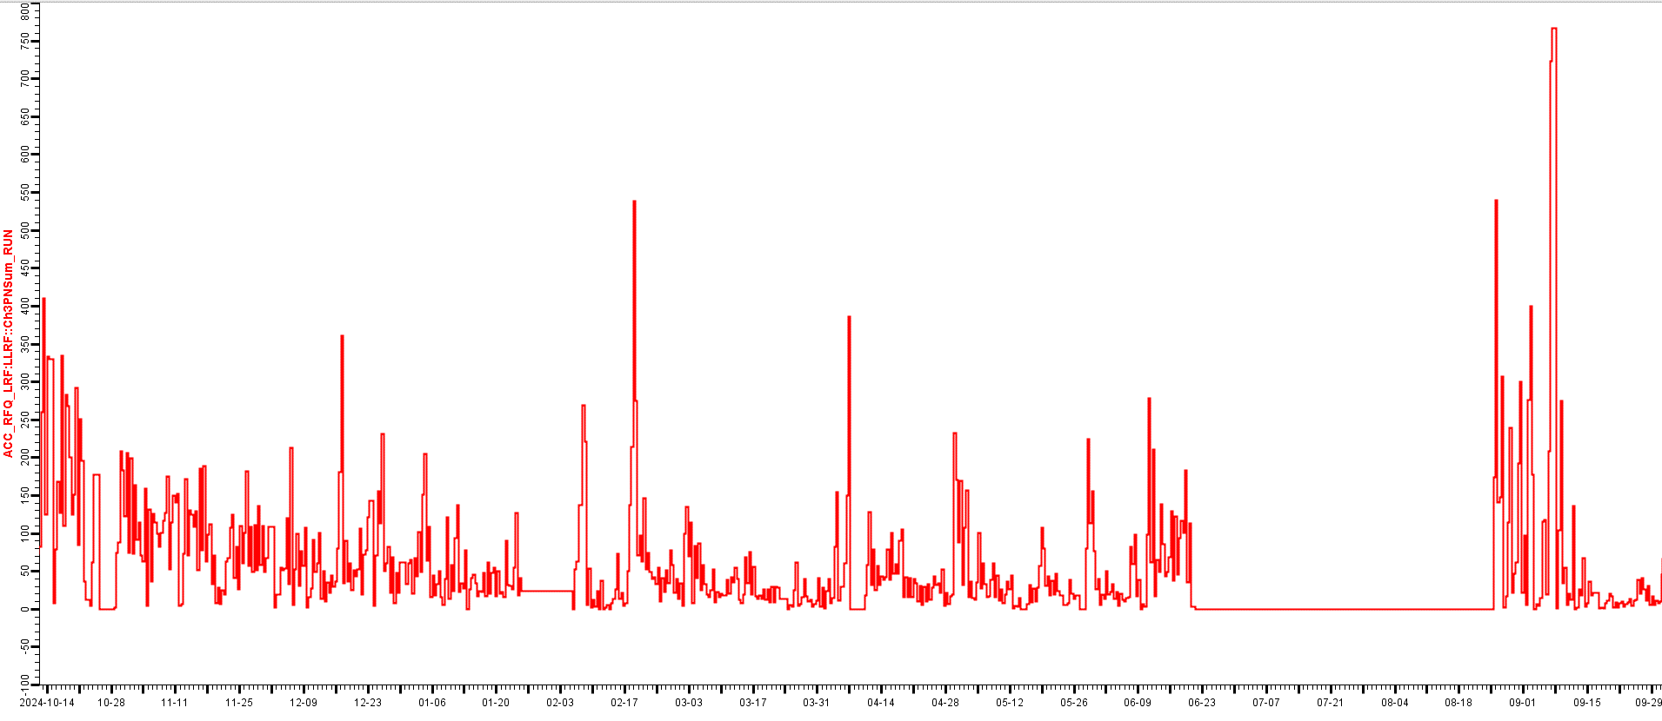
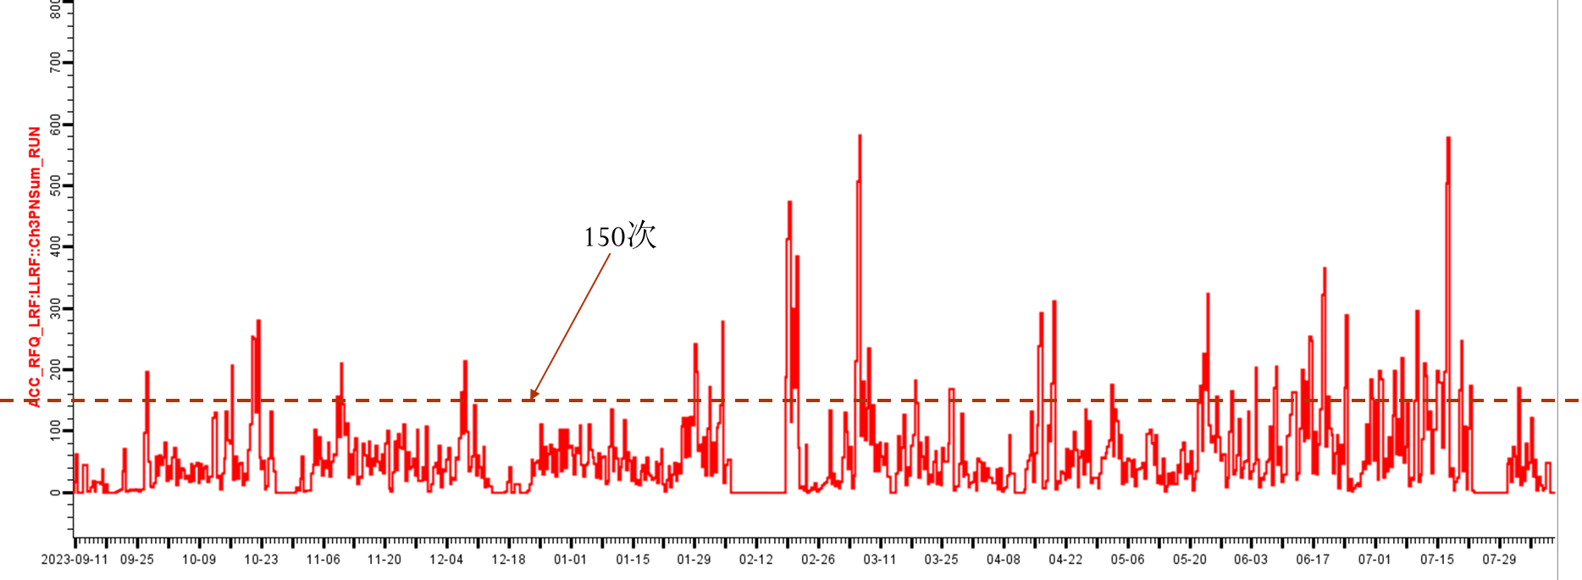
RFQ 运行状况
150次
RFQ每天驻波比次数：2023.09-2024.08
RFQ每天驻波比次数：2024.09-2025.09

Slide 15
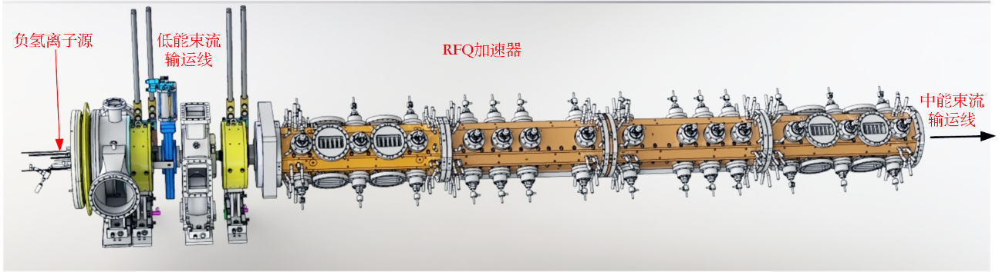
二、 CSNS-II前端系统升级进展
建设指标和难点如下：
射频负氢离子源： 束流强度超过50mA，归一化发射度<0.26∙π∙mm∙md（难点），维护周期超过一年（亮点）。
低能传输线：实现伴生质子过滤和差分真空（创新点）；实现切束功能并控制切束造成的发射度增长（难点）。
RFQ加速器：提高运行稳定性，降低表面电场。入口能量提升至55keV，在50mA束流强度下通过率超过90%（难点）。

Slide 16
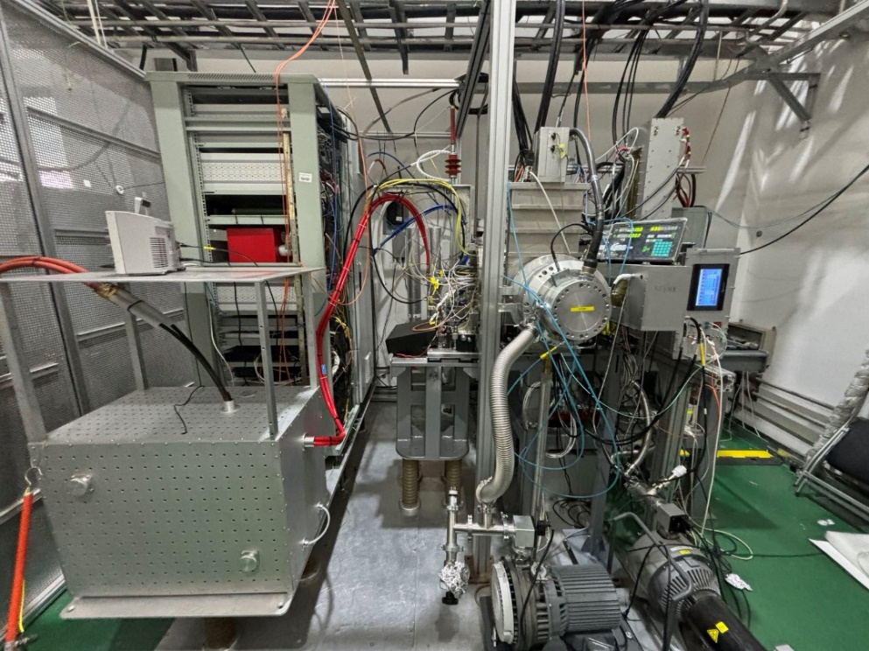
二、 CSNS-II前端系统升级进展
势垒电极发射度优化
新型胡椒罐设计与实验
LEBT | CSNS-I | CSNS-II
搭配离子源类型 | 潘宁&RF源 | RF源
螺线管数目 | 3 | 2
长度(m) | ~1.7 | <0.8
LEBT切束 | 是 | 是，新切束
伴生质子去除 | 无 | 是，偏转磁铁
实验目的：缩短LEBT长度，抑制发射度的增长；去除伴生质子，减少被切束流进入RFQ腔体；优化切束器，提高束流品质
离子源测试平台

Slide 17
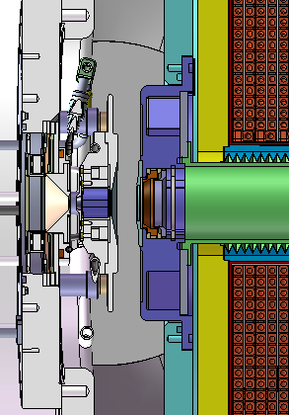
二、 CSNS-II前端系统升级进展 - 势垒电极实验
加速电极后势垒电极
结论：安装在加速电极的势垒电极可以降低发射度；流强越高，使得发射度最小的电压设置值越高

Slide 18
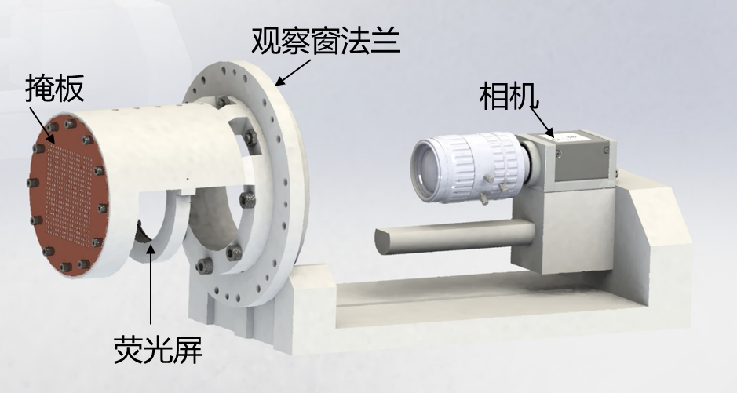
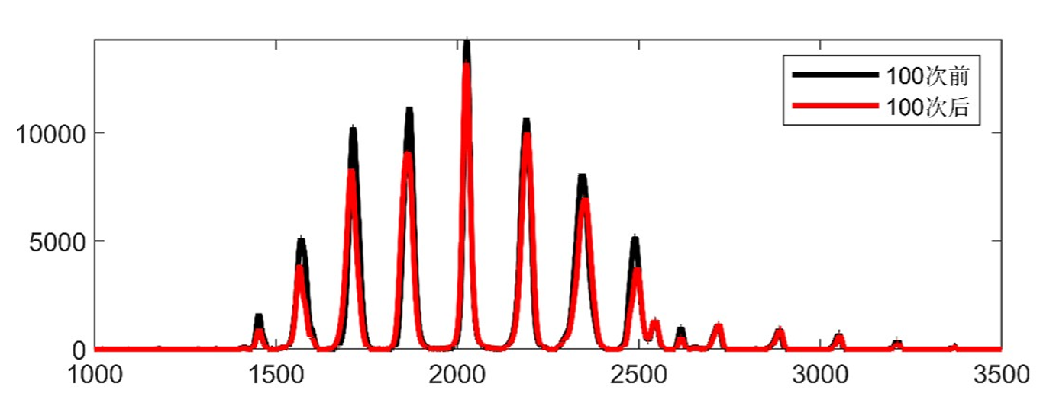
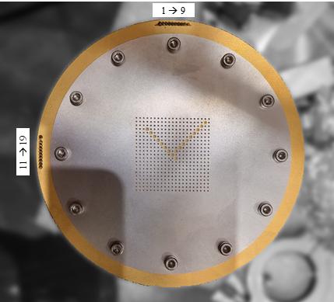
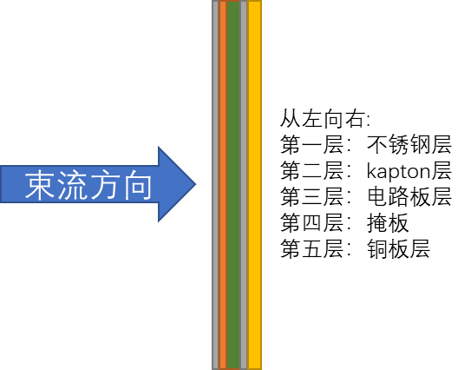
二、 CSNS-II前端系统升级进展 - 新型胡椒罐
多次测量后荧光屏效率下降
胡椒罐设计
掩板由5层组成，实现实时绝对流强校准。
荧光屏为YAG：Ce（铈），单面镀金膜20nm。
荧光屏与掩板距离20-100mm可调【40 或 60】。
CMOS工业相机，4100*3000分辨，曝光时间最短2 μs【50 -400 μs 】。
多层结构掩板实物

Slide 19
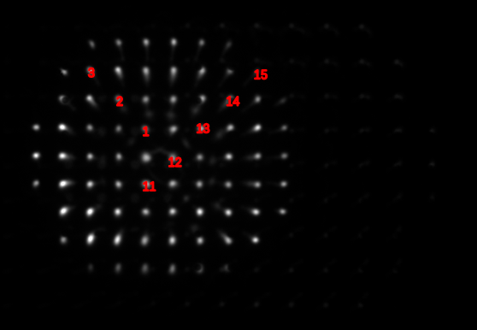
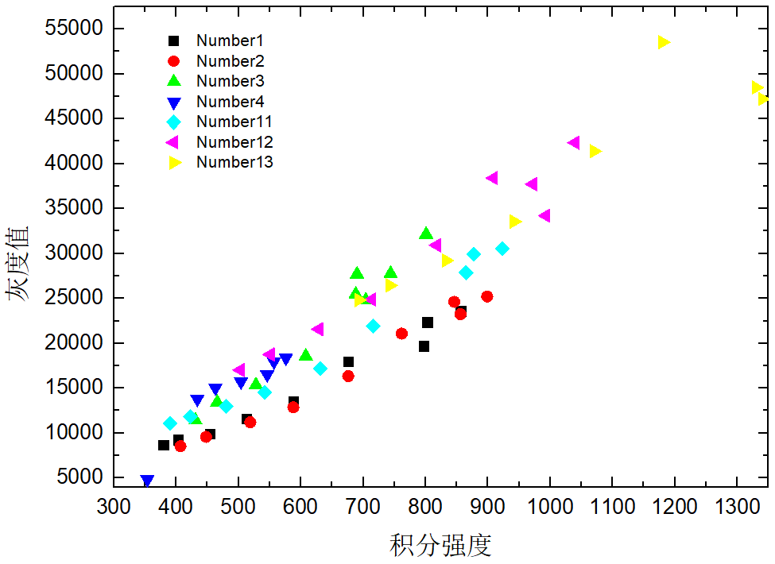
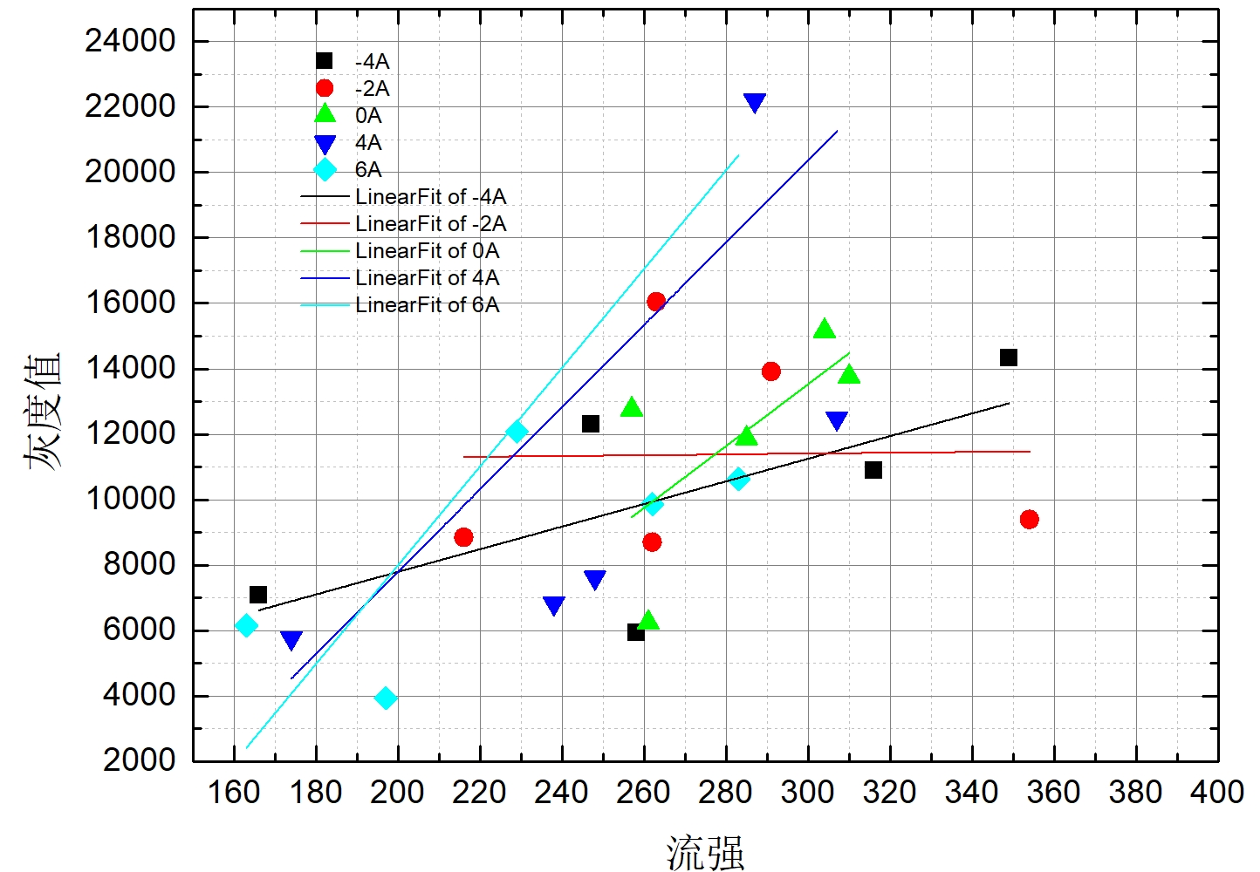
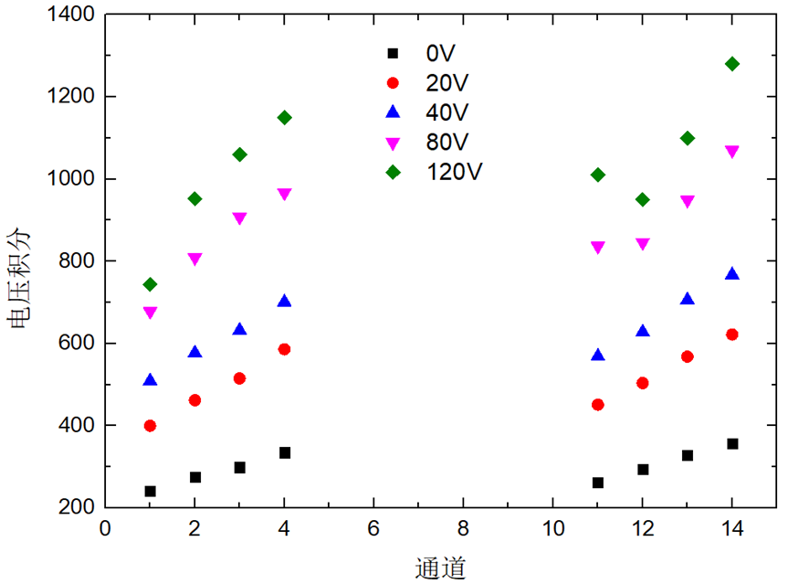
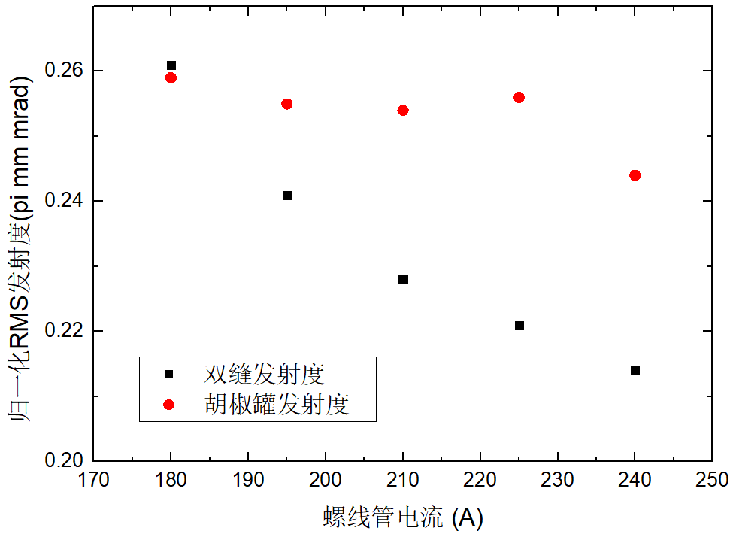
二、 CSNS-II前端系统升级进展 - 新型胡椒罐
法拉第筒编号
积分强度与灰度值测量关系
多次测量后，流强与灰度值关系
设计并实验绝对流强校准胡椒罐发射度仪，发射度仪测量得到发射度与双缝误差在15%之下；
多次测量后，荧光屏不同位置的荧光效率不一致。
偏压与积分关系
胡椒罐与双缝测量发射度对比

Slide 20
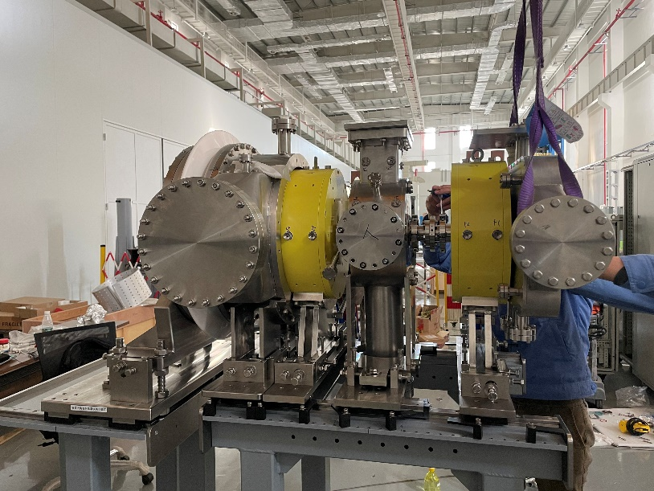
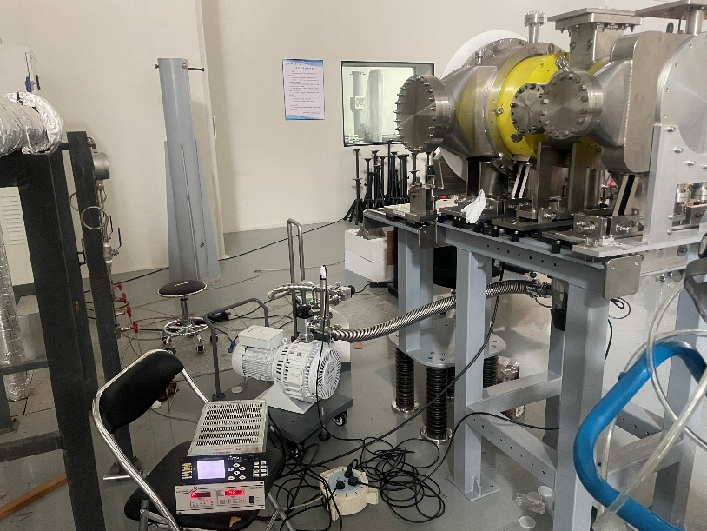
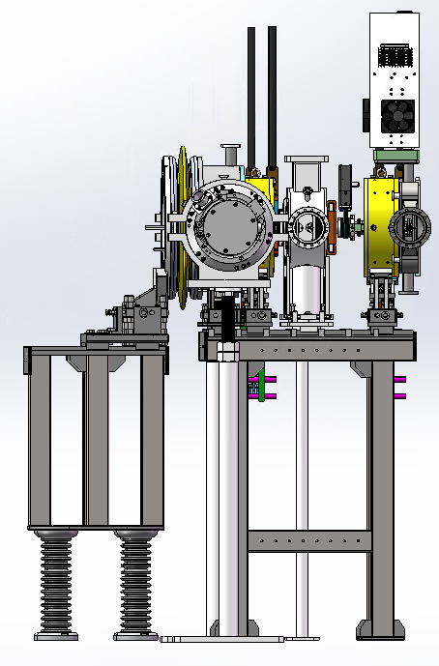
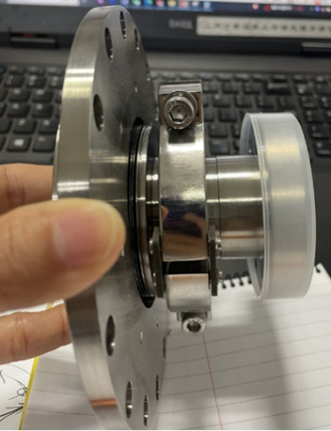
二、 CSNS-II前端系统升级进展 - CSNS-II LEBT
低能传输线沿束流方向长度小于0.8m
检漏
设备安装、预准直
  快卸法兰
低能段设备检漏
50kV耐压测试
部分设备测试
安装至隧道
快卸法兰

Slide 21
二、 CSNS-II前端系统升级进展 - CSNS-II RFQ
新RFQ的设计：
一期RFQ参数
二期RFQ参数
频率(MHz) | 324
极间电压(kV) | 80
能量(MeV) | 3
脉冲流强(mA) | 40
注入能量(keV) | 50
平均孔径(mm) | 3.565
极头半径(mm) | 3.173
Emax (MV/m) | 31.68(1.79kilp)
电极长度 (mm) | 3620.074
腔耗(kW) | 390(1.4Superfish)
耦合度 | 1.16@20mA
传输效率 | 97.6%@40mA
频率(MHz) | 324
极间电压(kV) | 77
能量(MeV) | 3.025
脉冲流强(mA) | 60
注入能量(keV) | 55
平均孔径(mm) | 3.600
极头半径(mm) | 3.204
Emax (MV/m) | 29.9(1.68kilp)
电极长度 (mm) | 3989.149
腔耗(kW) | 407(1.4parteqm)
耦合度 | 1.29@40mA
传输效率 | 97.2%@60mA

Slide 22
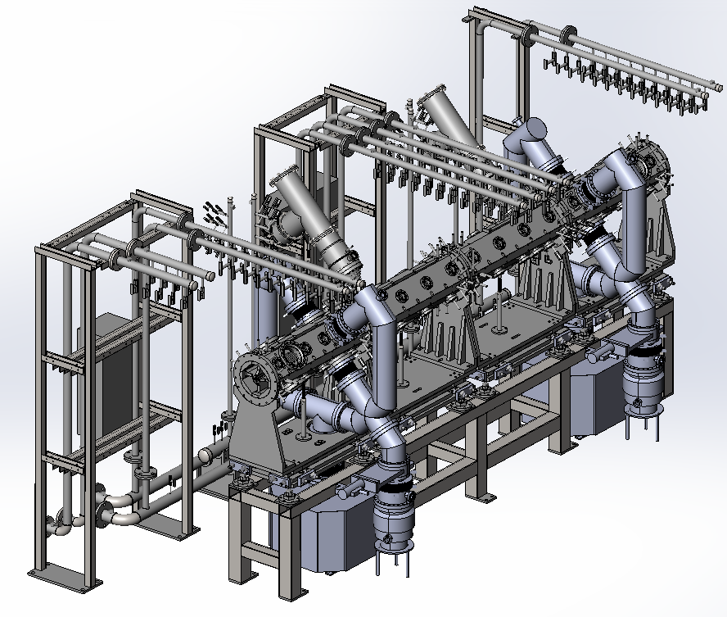
二、 CSNS-II前端系统升级进展 - CSNS-II RFQ
直线RFQ段机械加工情况
RFQ共4段机械腔体及前端板1个，后端板1个，中间耦合板1个。
  第1、2腔加工完成，并完成冷测
  第3、4腔垂直电极加工完成
RFQ功率耦合器3套，加工完成一套
RFQ铝调谐器64套（加工完成），铜调谐器66套（腔到隧道后加工）。
RFQ冷测端板2个，铝端头2个，冷测拉线系统1套。
RFQ准直调节支架1套加工完成
RFQ水冷系统1套。
直线RFQ段需再次利用的部件是腔体真空系统。

Slide 23
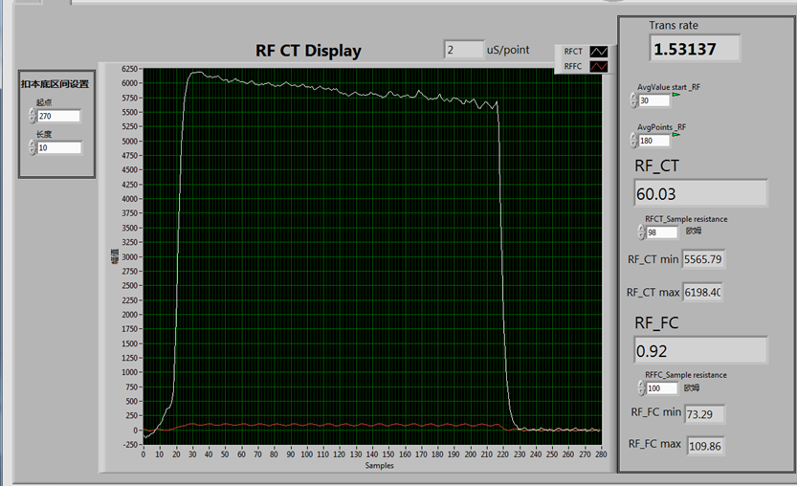
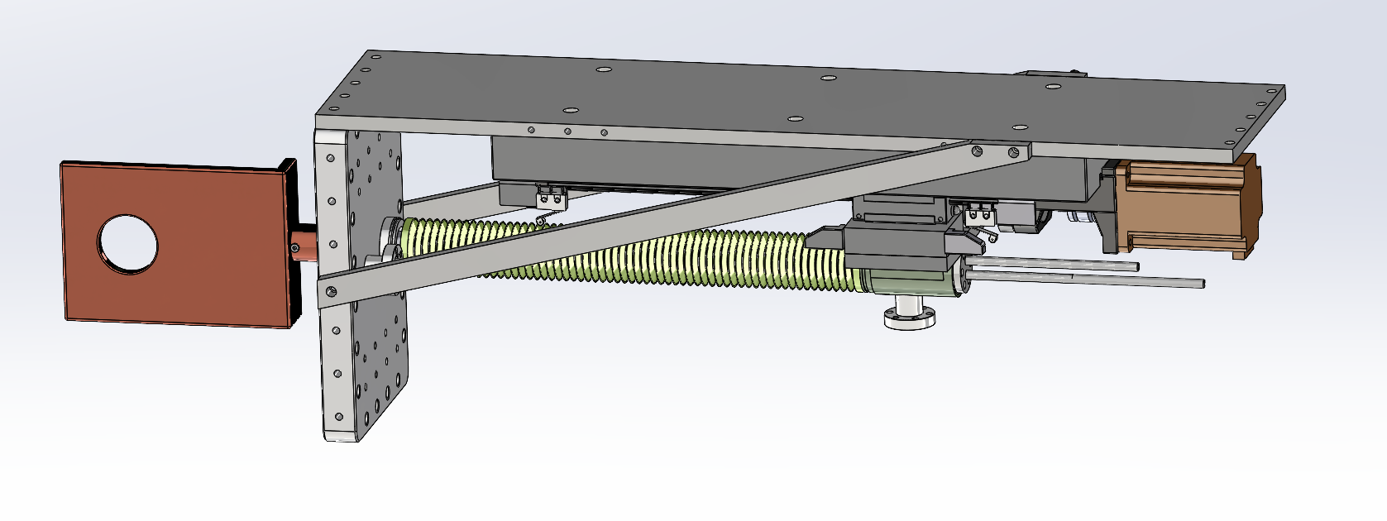
三、2025暑期检修工作
1.常规：更换离子源放电室（高热导率陶瓷腔体），清洁真空腔室
2.将气动束流挡板更换为步进电机驱动束流挡板
3.引出高压接线改进
满足高流强调束需求
优化低流强束流发射度
纯镍镀金
树脂密封
40mm孔径
实验室测量更换离子源流强可达60mA，运行功率40kW@25Hz,400us
步进电机驱动束流挡板：具有通过、阻挡、小孔限流三个模式
改进的引出高压线接头内部

Slide 24
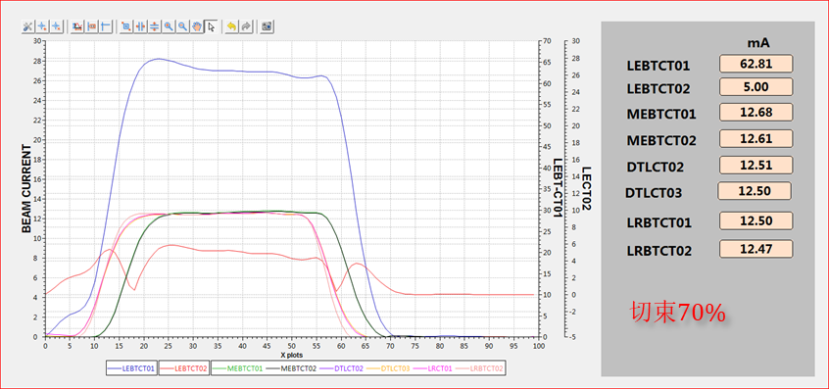
三、2025暑期检修工作
1.RFQ出口最大流强超过40mA，DTL通过率>99%
  离子源功率40kW@25Hz，500us
  离子源温度约48℃
2.RFQ出口流强15mA的情况下，束流挡板限流模式可有效降低发射度，并使得横向发射度对称
3.RFQ出口流强10mA以下，RFQ通过率超过97%
40mm孔径
束流挡板模式 | EMX/π mm mrad | EMY/π mm mrad
通过 | 0.24 | 0.275
通过 | 0.256 | 0.262
限流 | 0.189 | 0.194

Slide 25
四、总结及展望
前端系统的运行稳定，但离子源故障增加，已采取相应措施；RFQ运行仍存在打火，但打火频率在逐渐减少，具体原因需进一步探究。
在实验室测试平台进行了势垒电极实验与胡椒罐发射度仪测试。新的LEBT改造以该测试平台为基准，已完成主要设备的加工，预计可按计划安装至隧道。
完成RFQ部分设备的加工，总体延期约1.5-2个月左右，预计可按计划安装至隧道。
2025检修期间更换了高热导率离子源放电室，在高功率下输出了超过60mA负氢束流；在LEBT更换了束流挡板，目的是提高低流强下的束流品质，结果显示束流挡板能有效降低束流发射度，并提高发射度对称性。

Slide 26
人员组成
组长：陈卫东
组员：刘盛进、肖永川、曹秀霞、李辉、廖晖
科研助理：林泽淇
顾问：欧阳华甫
学生：黄乐瑶
联合培养学生：刘卓勋、秦靖、黄子欣、李晓婉、张中阳
谢谢

